Slide 1

KỂ CHUYỆN
Pa-xtơ và em bé
SGK_TRANG 138

Slide 2
Nội dung bài học
1
2
3
Giới thiệu về Lu-I Pa-xtơ
Nghe kể lại từng đoạn chuyện
Kể lại toàn bộ câu chuyện
4
Tìm hiểu ý nghĩa câu chuyện

Slide 3


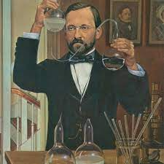
—Louis Pasteur-
Lu-i Pa-xtơ: 27/12/1822 – 28/9/1895, người Pháp.
Ông là một nhà sinh học, nhà vi sinh vật học, nhà hóa học
Ông tạo ra loại vắc-xin đầu tiên cho bệnh dại và bệnh than.
Ông là người đã đề ra các biện pháp thanh trùng, lên men vi sinh.
27/12/1822 – 28/9/1895

Slide 4
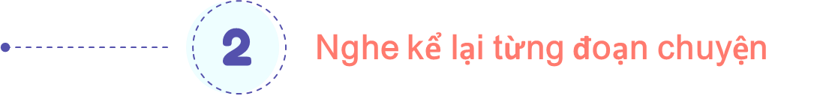
Các con chú ý lắng nghe cô kể câu chuyện “Pa-xtơ và em bé” và dựa vào tranh để kể lại từng đoạn theo lời kể của mình.

Slide 5
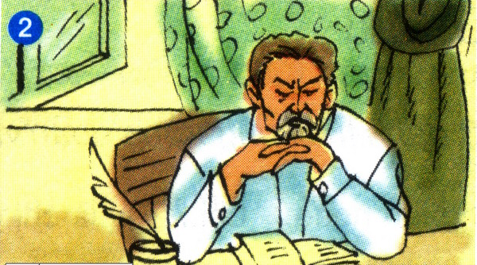
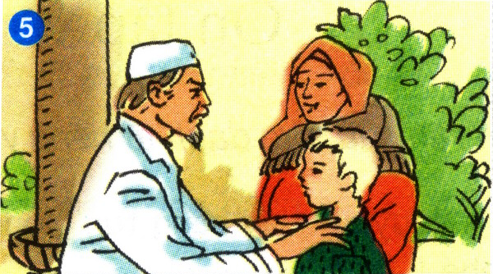
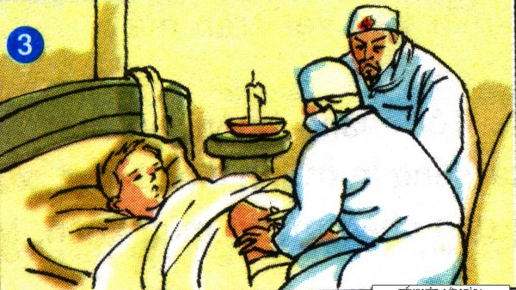
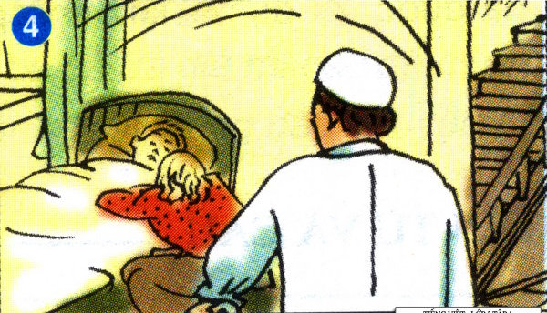
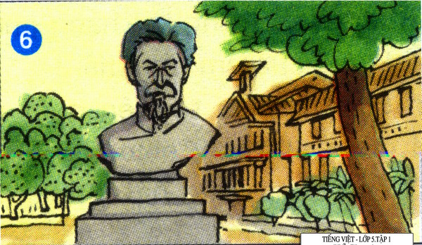
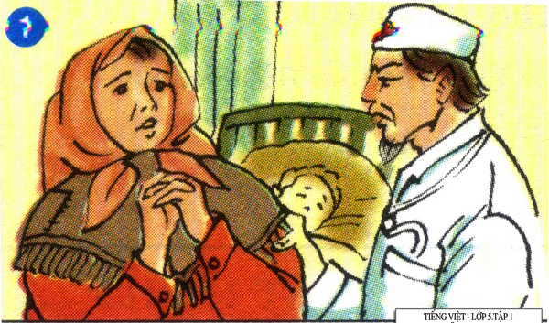

Pa-xtơ và em bé
-Đức Hoài-

Slide 6
Chú bé Giô- dép bị có dại cắn được mẹ đến nhờ Lu-i Pa-xtơ cứu chữa.
Pa-xtơ trăn trở, suy nghĩ về phương pháp chữa trị cho em bé.
Pa-xtơ quyết định phải tiêm vắc-xin cho Giô-dép.
Pa-xtơ thức suốt đêm ròng để quyết định tiêm mũi thứ 10 cho em bé.
Sau 7 ngày chờ đợi, Giô-dép vẫn bình yên và khỏe mạnh.
Tượng đài Lu-I Pa-xtơ ở Viện chống dại mang tên ông.

Slide 7

Pa-xtơ và em bé
-Đức Hoài-

Slide 8
Chú bé Giô- dép bị có dại cắn được mẹ đến nhờ Lu-i Pa-xtơ cứu chữa.
Pa-xtơ trăn trở, suy nghĩ về phương pháp chữa trị cho em bé.
Pa-xtơ quyết định phải tiêm vắc-xin cho Giô-dép.
Pa-xtơ thức suốt đêm ròng để quyết định tiêm mũi thứ 10 cho em bé.
Sau 7 ngày chờ đợi, Giô-dép vẫn bình yên và khỏe mạnh.
Tượng đài Lu-I Pa-xtơ ở Viện chống dại mang tên ông.

Slide 9


4
Tìm hiểu ý nghĩa câu chuyện
Vì sao Pa-xtơ phải suy nghĩ, day dứt rất nhiều trước khi tiêm vắc-xin cho Giô-dép?
Câu chuyện muốn nói với chúng ta điều gì?
Vì vắc-xin chữa bệnh dại đã thí nghiệm có kết quả trên loài vật nhưng chưa lần nào thí nghiệm trên cơ thể con người. Pa-xt ở muốn em bé khỏi nhưng không dám lấy em ra làm vật thí nghiệm. Ông sợ có tai biến.
Câu chuyện muốn ca ngợi tài năng và tấm lòng nhân hậu, yêu thương con người hết mực của bác sĩ Pa-xtơ. Tài năng và tấm lòng nhân hậu đã giúp ông cống hiến cho loài người một phát minh khoa học lớn lao.

Slide 10
Ý nghĩa câu chuyện
Câu chuyện muốn ca ngợi tài năng và tấm lòng nhân hậu, yêu thương con người hết mực của bác sĩ Pa-xtơ. Tài năng và tấm lòng nhân hậu đã giúp ông cống hiến cho loài người một phát minh khoa học lớn lao.

Slide 11
Vận dụng
- Kể lại cho người thân, bạn bè nghe

